Slide 1

MLB팀 ANN 관련 발표
김동욱

Slide 2
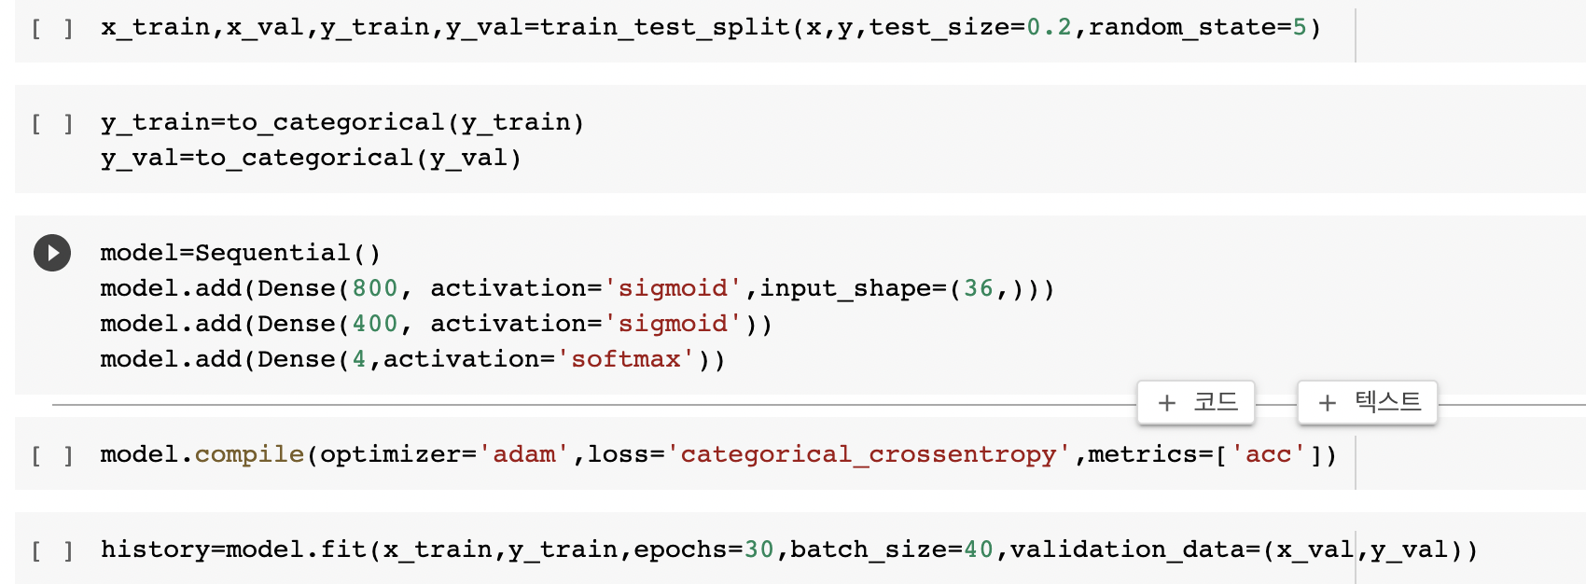
800 / 400 /4 의 인공신경망
Activation : sigmoid , softmax
Optimizer= ‘adam’
30 epochs , batch size : 40

Slide 3
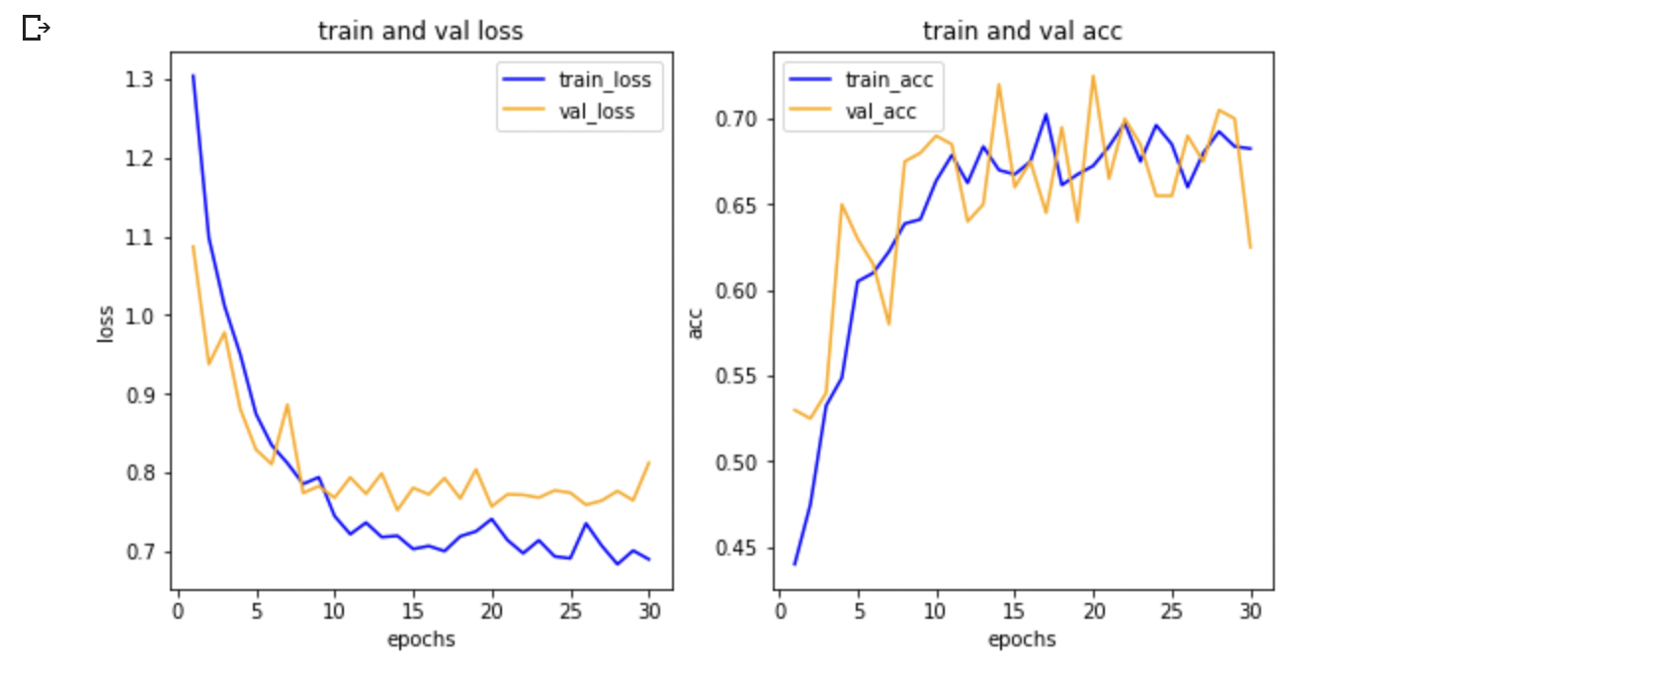

Slide 4
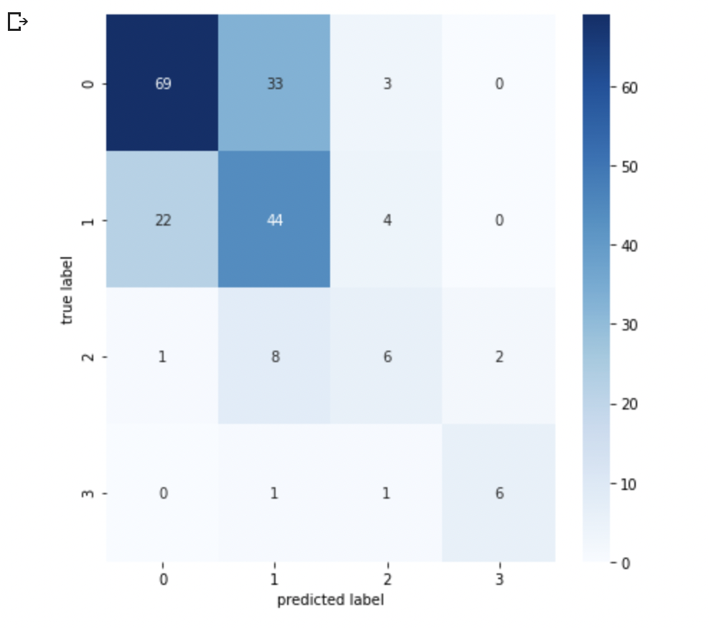
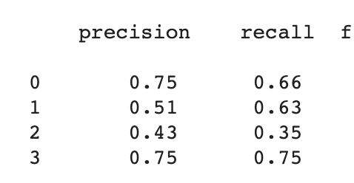

Slide 5
Epoch 조정
Activation 과 Optimizer 조정
데이터 셋 조정 ( Stepwise 방식 )

Slide 6
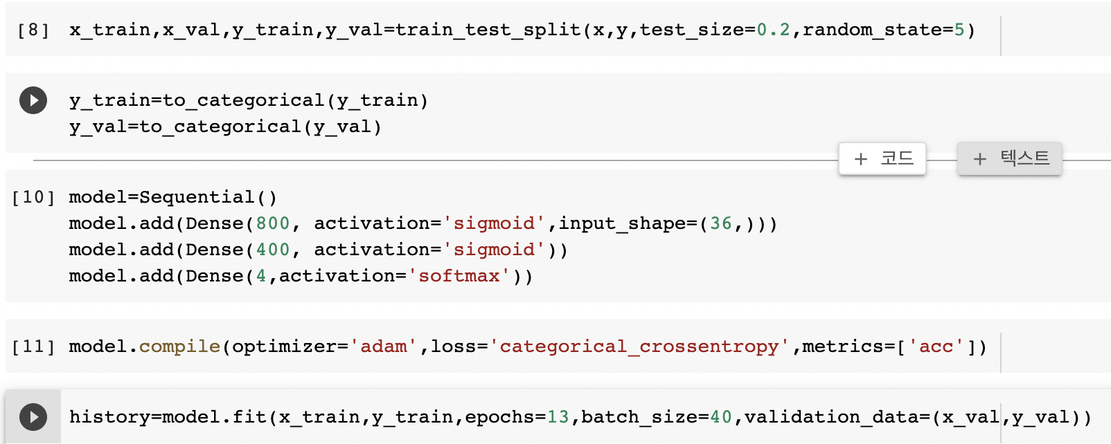

Slide 7
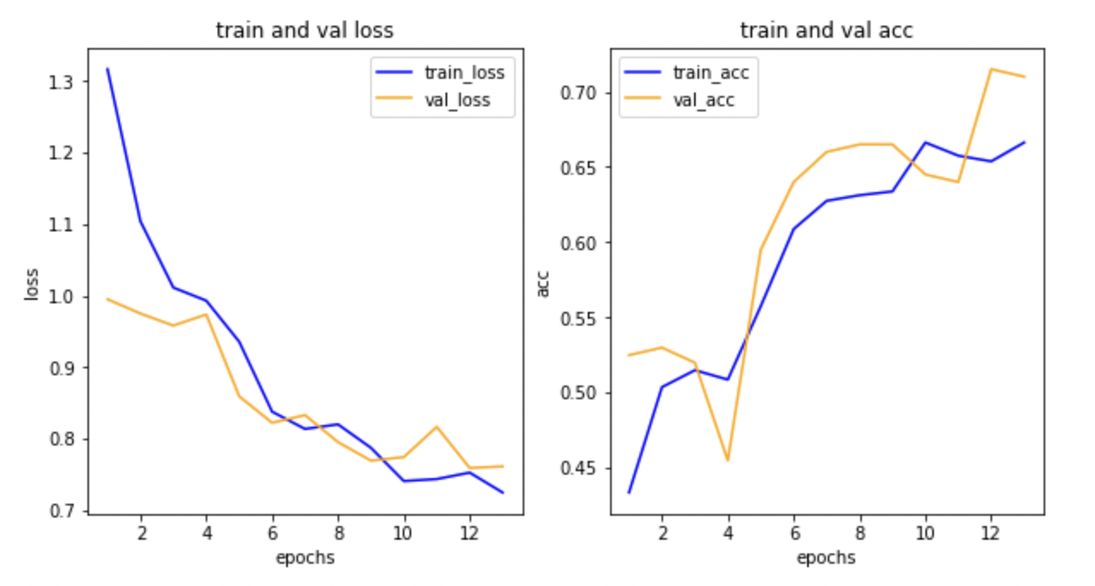
71

Slide 8
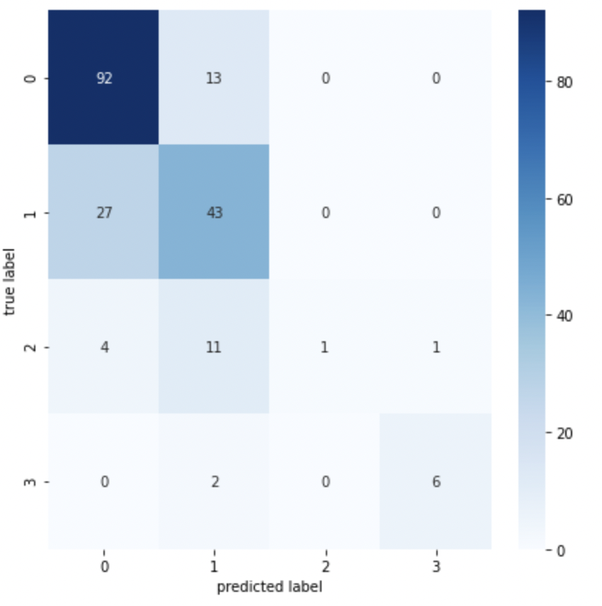
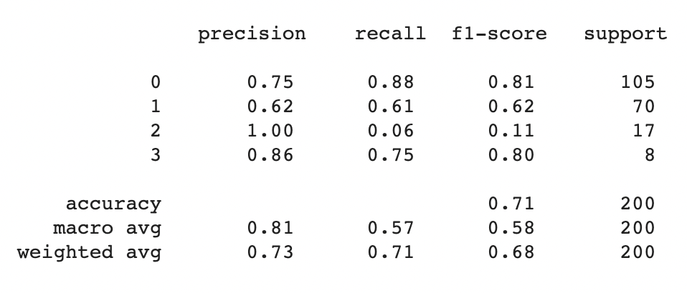

Slide 9
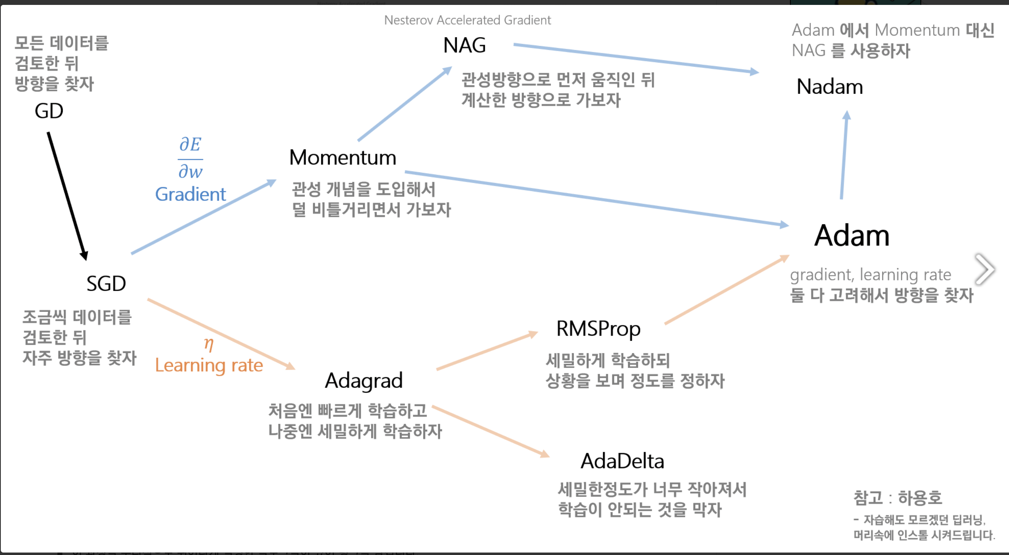

Slide 10
Optimizer : RAdam
- Adaptive learning rate 방법들이 bad local optima에 빠지던 문제가 학습초기에 adpative learning rate의 variance가 크기 때문임을 보입니다.
- Adaptive learning rate의 variance를 일정하게 만들어주는 RAdam이라는 새로운 방법을 제시합니다.

Slide 11
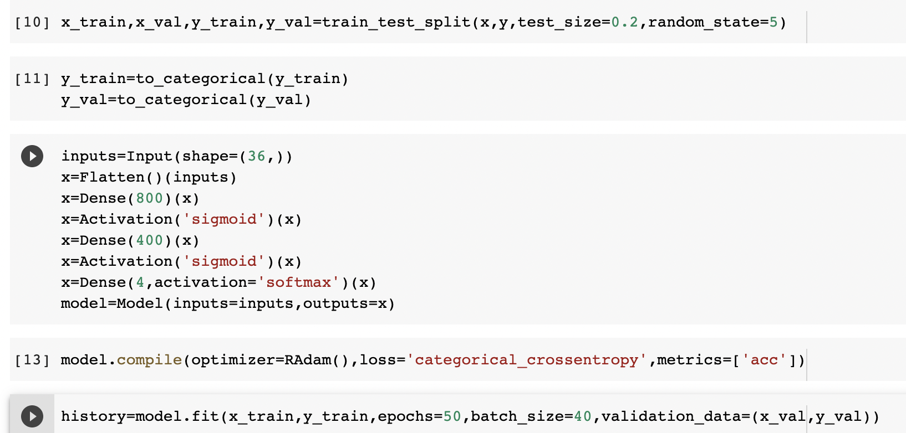

Slide 12
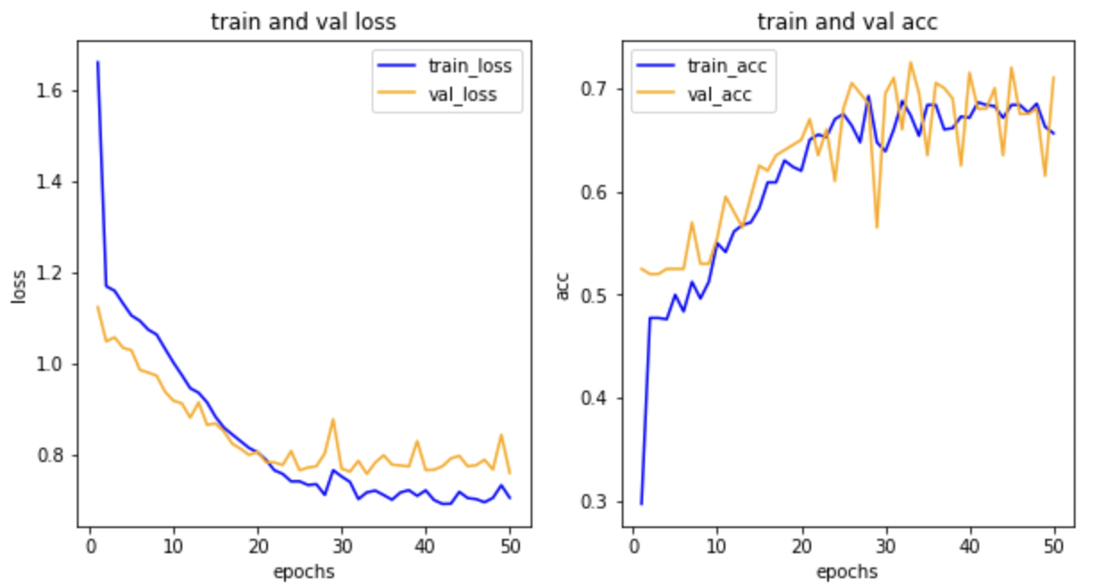
71.5

Slide 13
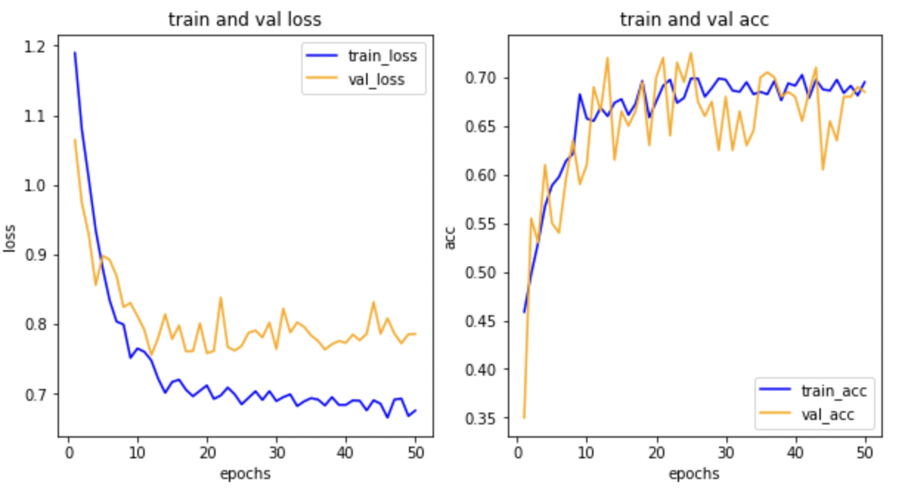
71.5

Slide 14
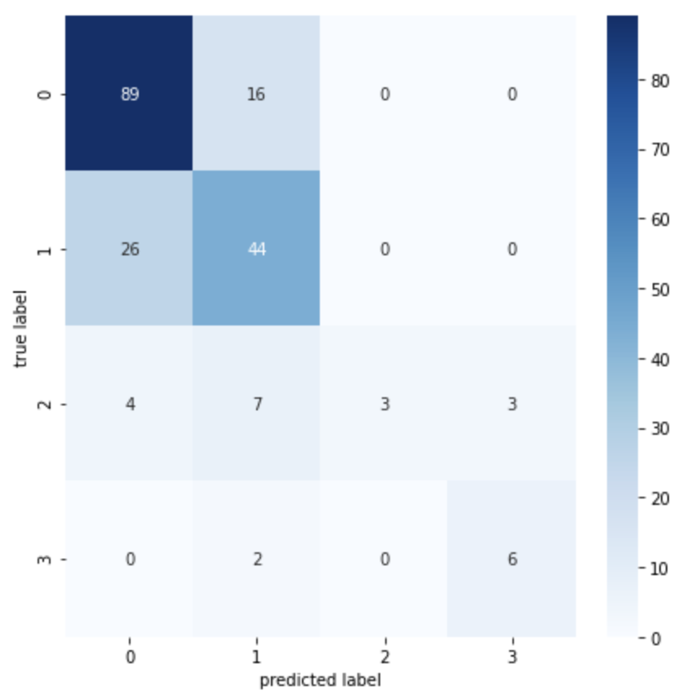
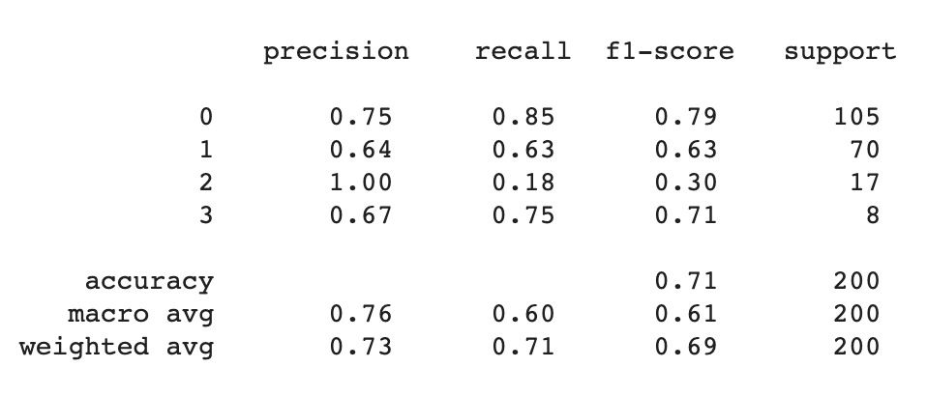

Slide 15
Stepwise method
전국 스크린수 , 감독, 평점, 연휴, 주연, 국적, 15세관람가

Slide 16
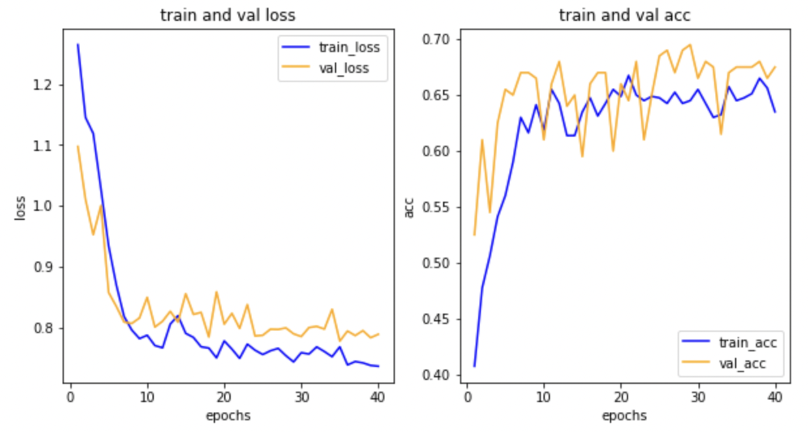

Slide 17
